Slide 2
Цель: способствовать развитию чувства собственного достоинства и умения уважать достоинство других; ЗАДАЧИ:
развить коммуникативные навыки, укрепляющие социальные связи;
содействовать максимально широкому распространению идей и социальных образов толерантности;
осознать многообразие проявлений личности каждого участника в групповом взаимодействии;
донести информацию о практическом опыте приобщения к культуре толерантности учащихся разного возраста, национальности;
прививать детям нравственные нормы цивилизованного общества;

Slide 3
ВЗАИМОПОНИМАНИЕ

Slide 4
Взаимопонимание – первая и самая приятная добродетель. Оноре - де бальзак

Slide 6
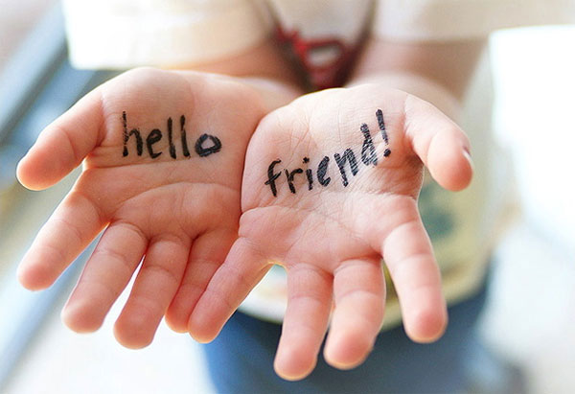

Slide 7
Друг тот, кто всякий раз, когда ты в нем нуждаешься, об этом догадывается. И.а.крылов

Slide 8
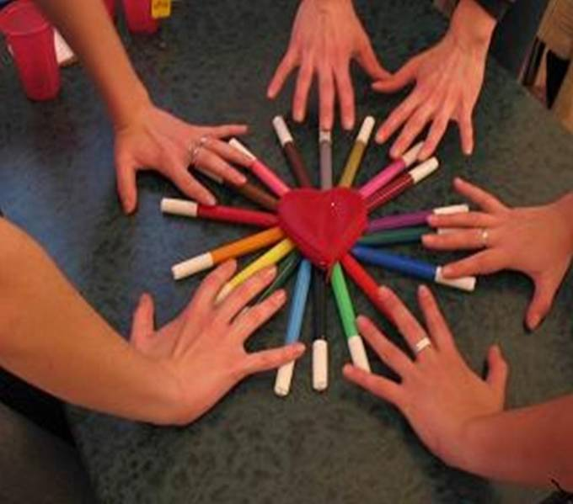

Slide 10
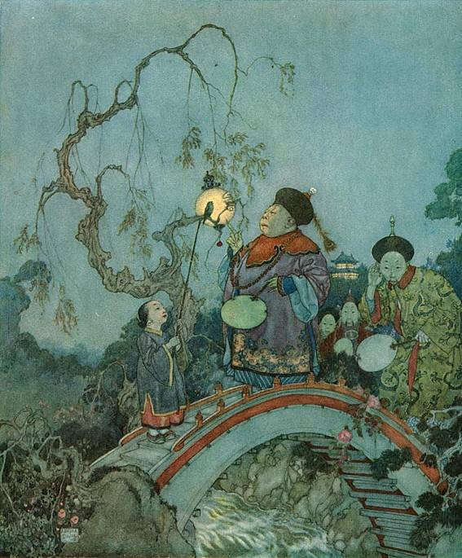
«Д
О
Б
Р
О
И
З
Л
О»

Slide 11
Доброта – качество, излишек которого не вредит. Д.Голсуорси

Slide 13
Истинная вежливость заключается в благожелательном отношении к людям. Жан-Жак Руссо

Slide 15
Чуткость – одно из величайших человеческих качеств. А.п.чехов

Slide 16
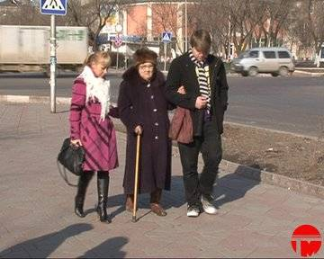
ОТЗЫВЧИВОСТЬ

Slide 17
относись к другим так, как тебе хотелось бы, чтобы они относились к тебе. Д.и.писарев

Slide 18
СОСТРАДАНИЕ

Slide 19
Люди, которые не знают сострадания, отвратительны. Стефан цвейг

Slide 21
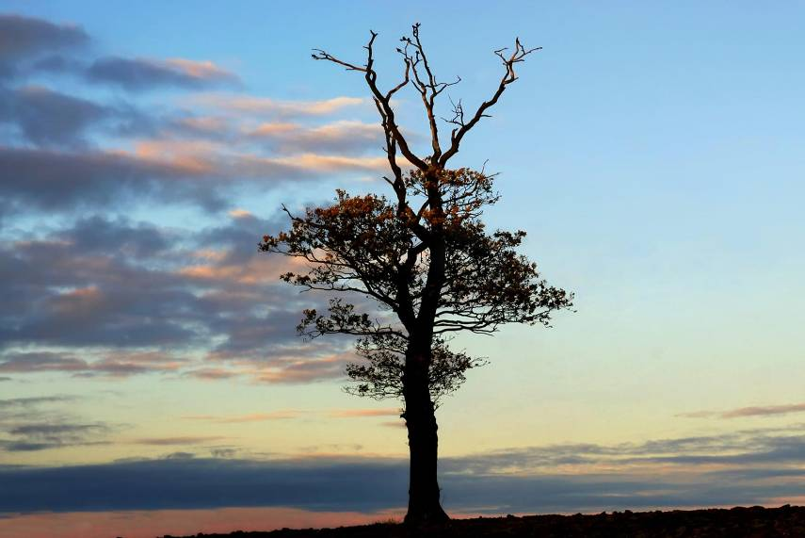
«ДВА ОБЛАЧКА»

Slide 22
Самое великое, самое божественное в человеке – способность жалеть и прощать. Александр Дюма - сын

Slide 23
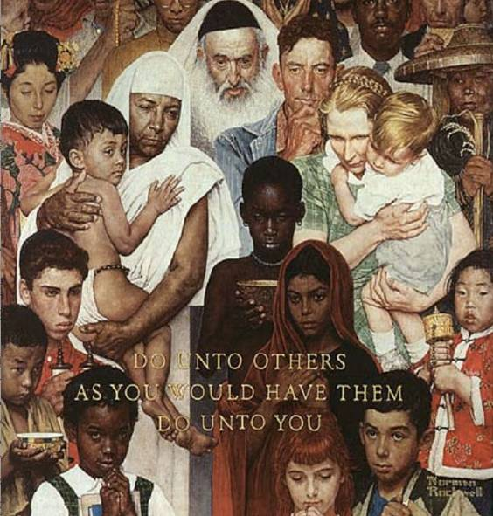
ЗА ТЕРПИМОСТЬ КО ВСЕМУ, КРОМЕ НЕТЕРПИМОСТИ.

Slide 24
Всяк, кто желает иметь верных друзей, должен быть добрым и терпимым, проявляя внимание к чужим нуждам. И.С.тургенев

Slide 25
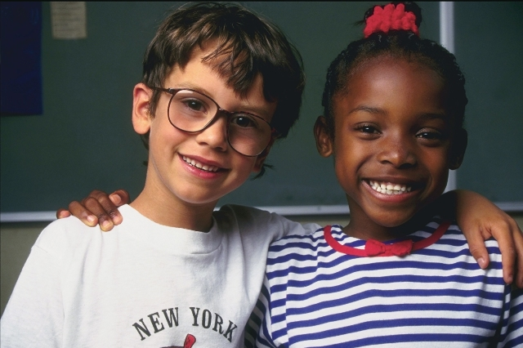
терпимость

Slide 26
САМАЯ большая роскошь – это роскошь человеческого общения. Антуан де сент экзюпери

Slide 28
ОТВЕТСТВЕННОСТЬ

Slide 29
Сознавать долг и не исполнять его – трусость. Конфуций

Slide 30
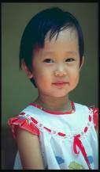
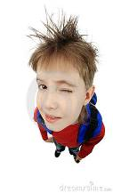
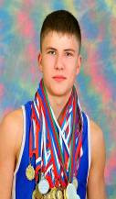
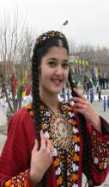
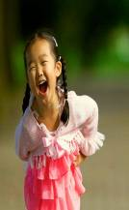
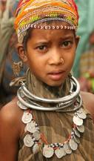
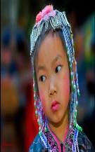
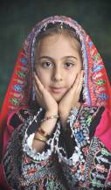
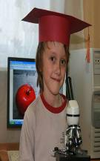
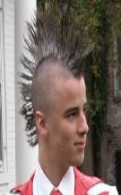
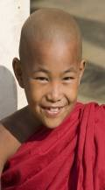
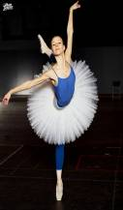
«Если я чем-то на тебя не похож, я этим вовсе не оскорбляю тебя, а, напротив, одаряю» а. де с. экзюпери

